Slide 1
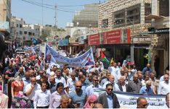
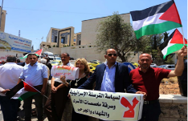
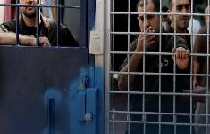
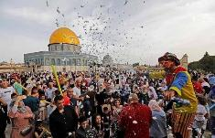
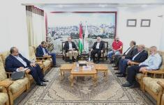
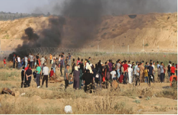
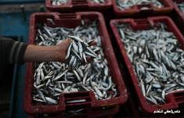
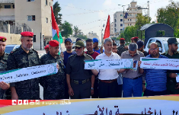
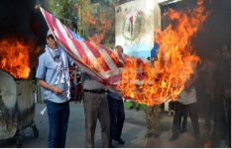
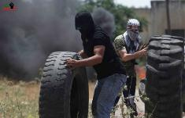
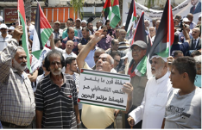
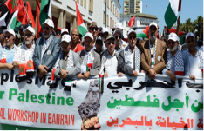
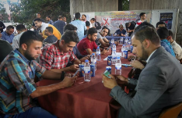
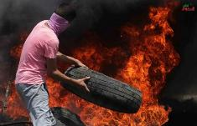
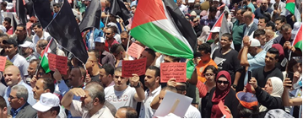
Judea & Samaria
January 22nd, 2020
Coordinator of the
Government Activities in the Territories
שמור |
מחלקת מבצעים ויע"פ/ ענף מבצעים | הערכת מצב שנתית – רמטכ"ל

Slide 2
Numbers tell the tale
22 Government Offices
28 Government Authorities
5 Security Mechanisms
24 Courts of Justice
5m Palestinians in the “Territories”
(3 Judea & Samaria, 2 Gaza)
51 Hospitals
587 Clinics
1.3 beds per 1000
Approx. 1,000,000 Young People in Judea & Samaria
(aged 15-29)
Social Media
3.9 Facebook Users
Education
2,200 Schools
55 Higher Education Institutions

Slide 3
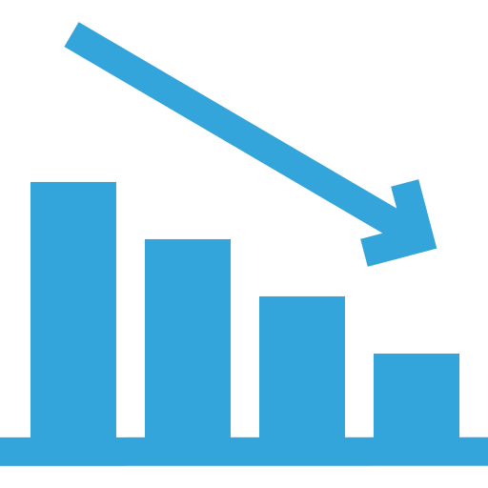
Economy and Trade in Judea & Samaria
Foreign aid has decreased from 4.5b NIS in 2014 to 2b NIS in 2019
Main Factors
Indicator
2018
2019
GDP growth has slowed down (in 2018, GDP per capita decreased to 0.1% as opposed to 1.9% in 2017) we believe that in 2019, it will remain around 0%).
Continued decline in unemployment rates – 13.3% as opposed to 17% in the same quarter of the previous years.
Record of employment in Israel (approx. 90,000)
GDP per Capita
1st-3rd Quarters
$ 3,588.1
$ 3,588.5
Foreign trade: import/export negative ratio – import is *5 higher than export (mainly Israeli)
Employment Rates
3rd Quarter
17.0%
13.3%
Growing contribution of Israeli Arabs to the Judea & Samaria economy. (Approximately 4,000,000 vehicles per year; 3b NIS per year revenue)
Average Daily Salary
3rd Quarter
110.4 ₪
127.8 ₪

Slide 4
Government “Octopus” – Chairperson to Citizen
Chairperson
Supreme Justice Council
Government
Advisers
Legislature
Main Government Officers -22 (Ramallah)
Justice Ministry
Courts
Governors (11)
Legislating Bureau
Prosecution
Authorities and Government Associations
Local Councils
District Government Offices
Security Mechanisms
Infrastructure System (Water, Electricity)

Slide 5
Connections Between Israel and the PA
Trade
Banking
כספי סילוקין
בשנת 2018 היקף הייבוא מישראל כ-3,308 מיליון דולר. היקף הייצוא לישראל
כ-1,097 מיליון דולר
Corresponding ties between banks in Israel and the Palestinian Authority
8b NIS per year; 6 after offset
Civilian Coordination
Security Coordination
Employment
(משרדי ממשלה, מעברים, תנועות, היתרים, תשתיות ועוד)
תיאום תנועות שו"פים, העברת מידע מודיעיני, הסגרת אמל"ח וכו'
כ-90,000 פועלים פלסטינים בישראל וכ- 35,000 בהתיישבות לא כולל שב"חים
Infrastructure & Fuel
Health System
תנועת פלסט׳ בישראל
Palestinian patients receiving treatment in Israel
חשמל - 1000 מגו"ש בשנה
מים - 70 מלמ"ק בשנה
כ-20 מיליון תנועות (כניסה ויציאה) בשנה בכלל מעברי איו"ש

Slide 6
Connections Between Israel and the PA
Trade
Banking
כספי סילוקין
בשנת 2018 היקף הייבוא מישראל: כ-3,308 מיליון דולר
היקף הייצוא לישראל: כ-1,097 מיליון דולר
Corresponding ties between banks in Israel and the Palestinian Authority
8b NIS per year; 6 after offset
Civilian Coordination
Employment
תיאום ביטחוני
(משרדי ממשלה, מעברים, תנועות, היתרים, תשתיות ועוד)
תיאום תנועות שו"פים, העברת מידע מודיעיני, הסגרת אמל"ח וכו'
כ-90,000 פועלים פלסטינים בישראל וכ-35,000 בהתיישבות
Health System
תשתיות ודלקים
תנועת פלסט׳ בישראל
בנקאות
קשרים קורספונדנטים בין בנקים ובישראל וברשות
Palestinian patients receiving treatment in Israel
חשמל – 4700 מ"ו בשנה
מים – 70 מלמ"ק בשנה
כ-20 מיליון תנועות (כניסה ויציאה) בשנה בכלל מעברי איו"ש

Slide 7
Strategic framework
קשב אזורי בשוליים
All about Iran
יחסי רש"פ – ישראל
"משבר רודף משבר"
מערכת בהמתנה
בחירות בישראל
בחירות בארה"ב
בחירות ברש"פ
עסקת המאה
External
אתגרים פיננסיים לרש"פ, יציבות כלכלית בציבור
אתגרים ביחסי יחסי שלטון – ציבור
מערכת "סמי מדינתית"
עשור לבניין מוסדות השלטון
Interntal

Slide 8
משולש היציבות ברשות
אופק מדיני
קיפאון
שחקן חדש בשכונה – אשתיה (DNA פוליטי) המייצר כללי משחק חדשים
תיאום
(ביטחוני ואזרחי)
מצב כלכלי
יציבות בתיאום
"מכות בכנף"
דה-לגיטימציה ציבורית
כספי הסילוקין
"קיפאון" בהסכמי פריז
דשדוש כלכלי
לקראת אתגרים משמעותיים (היום שאחרי, פרסום תכנית המאה) - נדרשת יציבות במרכיבים הנ"ל כדי "לעבור את הסיבוב"

Slide 9
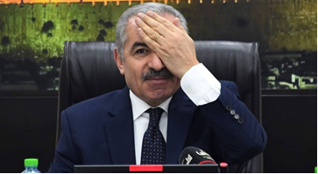
Mohammad Shtayyeh’s Plan
Disengagement from Israel and reducing economic dependency on Israel.
Increasing productivity capacities of the Palestinian economy.
Dividing the West Bank into designated investment and development clusters.
Diversifying import sources.
Strengthening trade ties with Arab countries.
Erasing the artificial lines of areas A, B and C.

Slide 10
Political layer – scope of operation
Aggressive Hostility
Claiming a Price from Israel
Israel’s Moves
Legal Campaign
Diplomatic Campaign
Compromising Coordination
Encouraging and Promoting Terror
Secession of Security Coordination
Cancelling Paris Protocol
Encouraging Resistance
Economic Boycotts
In the absence of a significant change in the status quo by Israel (with emphasis on annexation of Judea & Samaria and the Valley), the PA will continue to operate in the "legitimate" resistance space, while “testing the waters" and attempting to expand its limited variety of tools, yet without resorting to escalating means
Survival mode and unwillingness to deepen crises

Slide 11
Relationship between the Judea & Samaria and Gaza Strip systems
Repercussions on Judea & Samaria of actions to maintain a state of calm in Gaza
(“The righteous suffer while the wicked prosper”)
Elections? Deep crisis in the reconciliation process
Increased Abbas sanctions – undermining civic stability

Slide 12
Internal Arena Between ‘the morning after’ and the elections
Has managed to get his own people into key positions in Fatah and PA institutions and he maintains power bases in the secret service
Enjoys his closeness to PA decision-making centers and influence on Abbas. Shtayyeh- "black horse"?
Camp Faraj-
Aloul-
Alsheikh
Camp Rajoub
*Shtayyeh
His status in prison was compromised and his associates were removed from decision-making centers.
The "prisoner's aura" allows him to continue to enjoy consistent public support in the polls
Strengthens its status in the Gaza Strip and enjoys some support in the refugee camps in Judea & Samaria, despite the removal of his loyalists from key positions in the Fatah
Camp Bargouti
Camp Dahlan
The active wait of all players continues to be reshaped by the PA system - whether through elections or following the disappearance of Abbas. All factors will continue to "improve positions" without challenging Abbas’ power

Slide 13
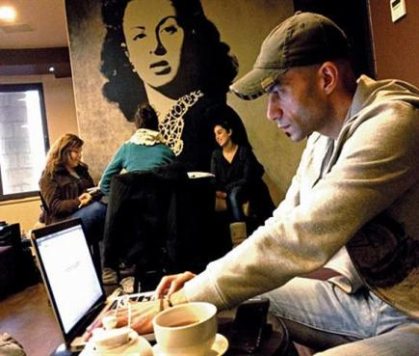
Trends in the Judea & Samaria Public
מיקוד בשימור מרקם החיים, והעדפת היציבות בשטח על קידום המאבק הלאומי
ניכור מול ההנהגה,
הנתפסת כמושחתת ומסואבת
הדור הצעיר - דור אוסלו החצוי, "זכרון טראומה קולקטיבי" מוגבל
תמיכה עקרונית בלעומתיות מול ישראל ללא נכונות לשלם המחיר הכרוך בה
חוסר אמון גובר באפשרות מימוש "חזון שתי המדינות" והתחזקות גישת "המדינה האחת"
(מ6% 2014 ל 19% ב 2018)
אכזבה "מבגידת" העולם הערבי והפנמת מגמת הנורמליזציה
הגישה הפרגמטית-אינדיבידואליסטית, המיקוד במרקם/איכות החיים, הניכור מול ההנהגה והניתוק הגובר מול הרצועה, דוחקים את המאווים הלאומיים לשוליים ומקטינים את הסבירות להתפרצות עממית רחבה.

Slide 14
Stabilizers and destabilizers
Economy
Employment at its peek
Stabilizers
Destabilizers
REDUCTION OF INTERNATIONAL AID
העדר אופק מדיני
Trade with Israel
NOT A TOP INTERNATIONAL PRIORITY
Institutions
העברת השגרירות
ENTRY OF Israeli arabs
CHOSING LIFE
עסקת המאה
השלכות ההרגעה על הרש"פ
Coordination
ANTI-VIOLENCE DIRECTIVE
החלטות ישראל
תיאום יציב וחזק
משבר עגלים
כספי סילוקין
שת"פ בשטח למרות המשבר בהנהגה
STRONG MECHANISMS
באב אלרחמה
משבר חברון
כניסה ל A
מערכה על C
STABLE GOVERNMENT INSTITUTIONS
פשיעה לאומנית
משבר חשמל
Civilian crises are potential security destabilizers

Slide 15
Judea & Samaria – Bottom Lines
1
Era of unilateral decisions created challenges and crises over time
2
Election Year (US, Israel and possibly the PA) – the systems enters a waiting period
3
הקרנות ההרגעה על הרש"פ – "הקלות לחמאס ומצור על הרש"פ"
מערכת פלסטינית "סמי מדינתית", מוסדות שלטון חזקים שעשויים לסייע לה בהתמודדות מול אתגרים משמעותיים (כמו היעלמות אבו מאזן)
4
5
The PA chooses life while the public chooses civil rights

